Slide 1
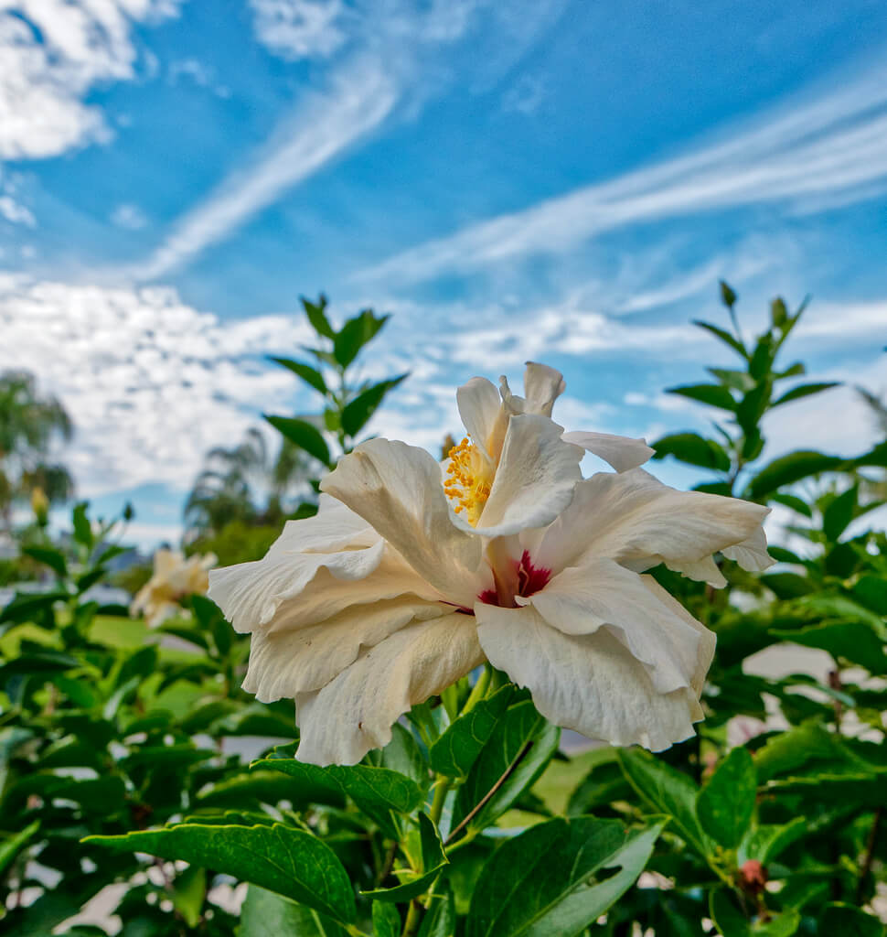
স্বা
গ
ত
ম

Slide 2
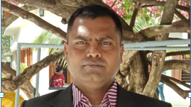
পরিচিতি
শ্রেণিঃ-চতুর্থ বিষয়ঃ-বাংলা পাঠঃ বীরশ্রেষ্ঠর বীরগাথা সময়ঃ ৫০ মিনিট।
বিপ্লব কুমার দাস
সহকারী শিক্ষক
লুটিয়া সরকারি প্রাথমিক বিদ্যালয়
লোহাগড়া, নড়াইল।

Slide 3
শিখনফল
শোনা ১.2.1.উচ্চারিত পঠিত বাক্য শুনে বুঝতে পারবে। 1.1.1.যুক্তব্যঞ্জন সহযোগে গঠিত শব্দ শুনে বুঝতে পারবে। ৩.1.1.নির্ধারিত বিষয়ে বর্ণনা শুনে বুঝতে পারবে। বলা ১.১.১.যুক্তব্যঞ্জন সহযোগে গঠিত শব্দ শুদ্ধভাবে বুঝতে পারবে। ৩.১.১.প্রমিত উচ্চারণে জানা বিষয়বস্তু বুঝিয়ে বলতে পারবে। পড়া ১.৪.২.পাঠে ব্যাবহৃত বাক্য শ্রবণযোগ্য স্পষ্ট স্বরে ও প্রমিত উচ্চারণে পড়তে পারবে। লেখা ২.৩.৬.পঠিত ও বর্ণিত বিষয়ে প্রশ্নের উত্তর শুদ্ধভাবে লিখতে পারবে।

Slide 4
এসো একটি ভিডিও দেখি

Slide 5
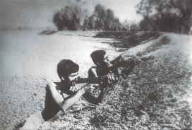
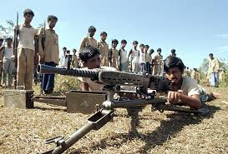
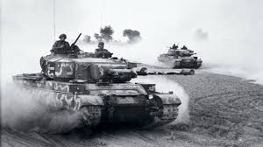
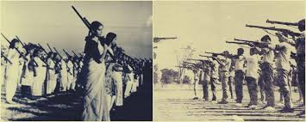
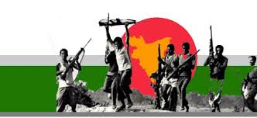
এসো কিছু ছবি দেখি?

Slide 6
যারা দেশের স্বাধীনতার জন্য অসীম সাহসের সাথে যুদ্ধ করে শহিদ হয়েছেন তাদের আমরা কি বলি?
বীরশ্রেষ্ঠ

Slide 7
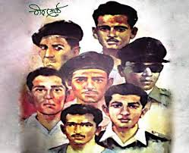
আমাদের আজকের পাঠ
বীরশ্রেষ্ঠদের বীরগাথা
পাঠ্যংশঃ ১৯৭১….. মুক্ত করেন।

Slide 8
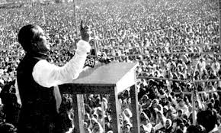
১৯৭১ সালের ২৬ এ মার্চ। অবিস্মরণীয় সেই সময়।বঙ্গবন্ধু শেখ মুজিবুর রহমানের আহবানে শুরু হয়ে গেছে মুক্তিযুদ্ধ।

Slide 9
বাঙালিরা ঝাঁপিয়ে পড়েছেন স্বাধীনতার মরণপণ যুদ্ধে।সারা বাংলাদেশ তখন রণক্ষেত্র।

Slide 10
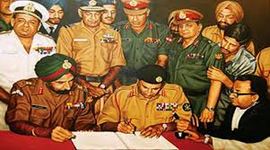
হানাদার পাকিস্তানি সেনাবাহিনীকে যেভাবেই হোক পরাজিত করতে হবে। শত্রুমুক্ত করতে হবে এই প্রিয় বাংলাদেশকে।বাংলাদেশ অর্জন করবে স্বাধীনতা।

Slide 11
জাতি-ধর্ম-বর্ণ নির্বিশেষে সব পেশার মানুষ যোগ দিচ্ছেন মুক্তিযুদ্ধে।এঁরা সবাই মুক্তিযোদ্ধা, গঠিত হয়েছে মুক্তিবাহিনী।

Slide 12
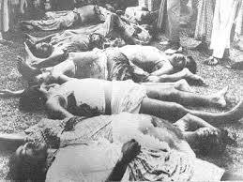
এদের সবাই জীবন বাজি রেখে যুদ্ধ করেছেন।তাঁদের অনেকেই শহিদ হয়েছেন।

Slide 13
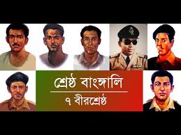
এদের মধ্যে সাত জনকে অসীম সাহসিকতার জন্য রাষ্ট্র “বীরশ্রেষ্ঠ” উপাধিতে ভূষিত করে।

Slide 14
এই বীরশ্রেষ্ঠরা হলেন-মহিউদ্দিন জাহাঙ্গীর, মোস্তফা কামাল, হামিদুর রহমান, মোহম্মদ রুহুল আমিন, মতিউর রহমান, মুন্সী আব্দুর রউফ, নূর মোহাম্মদ শেখ।

Slide 15
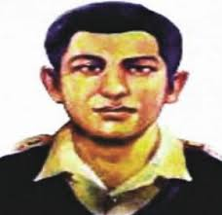
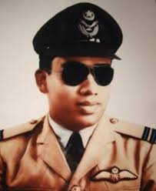
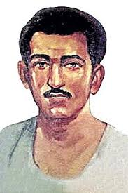
এখানে আমরা তিনজন বীরশ্রেষ্ঠর কথা জানব
মহিউদ্দিন জাহাঙ্গীর
হামিদুর রহমান
মতিউর রহমান

Slide 16
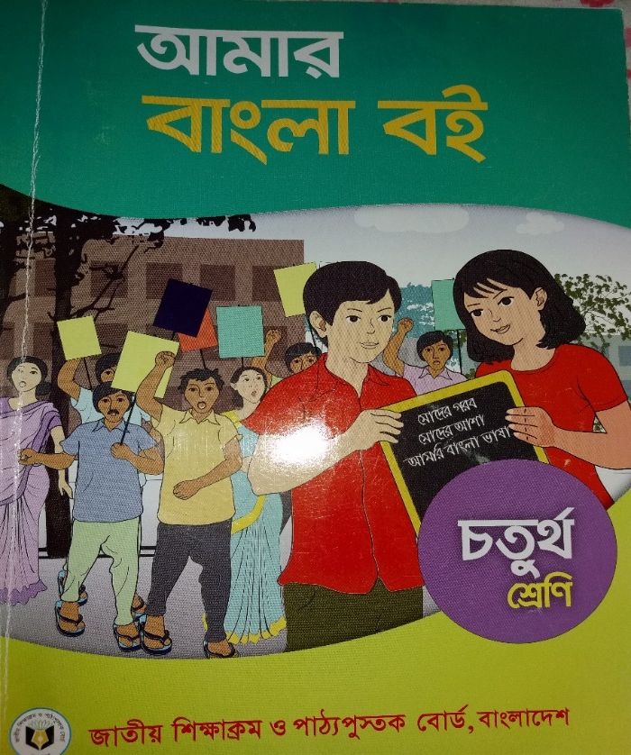
এবার সকলে বই খোলো।পৃ.২৬

Slide 17
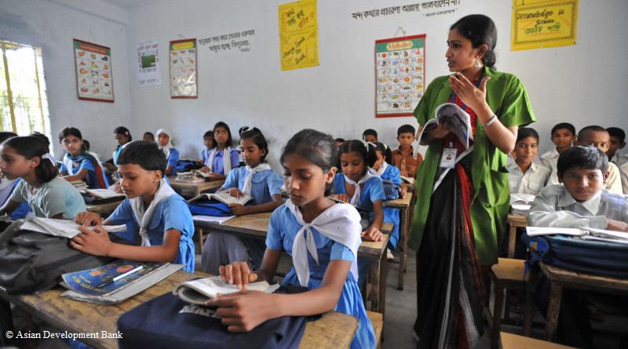
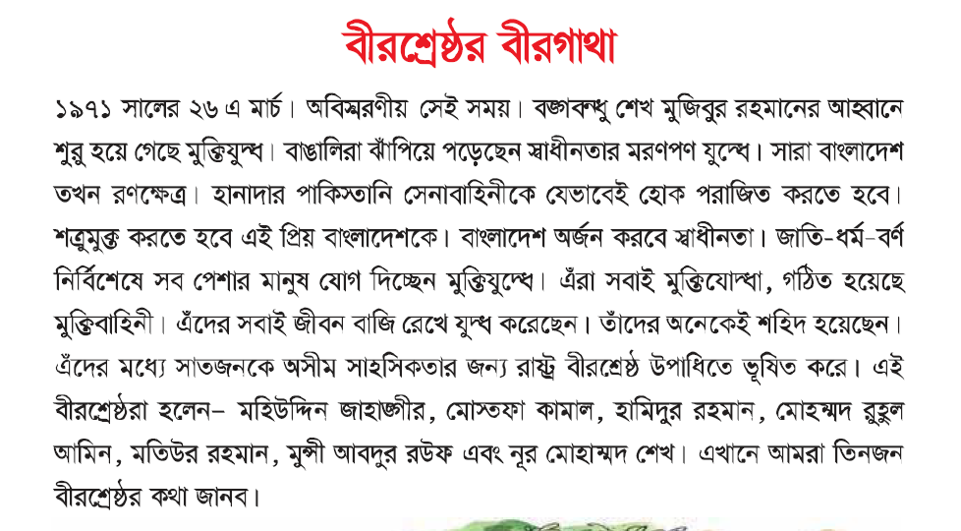
শিক্ষকের পাঠ

Slide 18
ডিসেম্বরের ১৪ তারিখ।চাঁপাইনবাবগঞ্জের বারঘরিয়ার মুক্তিবাহিনীর ক্যাম্প থেকে বের হয়ে রেহাইচরের কাছ দিয়ে নৌকায় করে মহানন্দা নদী পার হন।তারপর অত্যন্ত ক্ষিপ্রতার সঙ্গে পাকিস্থানি সেনাদের বাঙ্কারে আক্রমণ চালান।ধংস করেন তাদের সুরক্ষিত বাঙ্কার। পাকিস্থানি সেনাদের ঘাটিতে এ খবর পৌঁছালে তারা অধিক সংখ্যক সৈন্য এনে পাল্টা আক্রমণ চালায়।সাহসী যোদ্ধা আরোও সাহসী হয়ে উঠেন। পিছিয়ে যাওয়ার মানুষ তিনি ছিলেন না। আকস্মিকভাবে পাকিস্থানি সানাদের গুলি এসে তার কপালে লাগে। তিনি মাটিতে পড়ে যান। ওই দিনি তারা চাঁপাইনবাবগঞ্জ শহর হানাদার মুক্ত করেন।

Slide 19
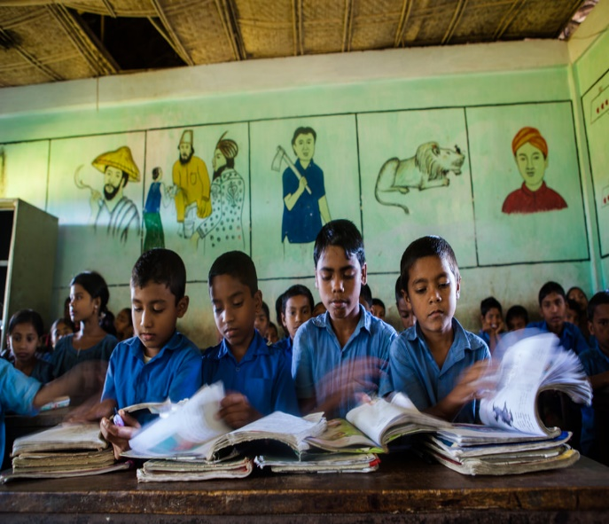
শিক্ষার্থীর পাঠ

Slide 20
ডিসেম্বরের ১৪ তারিখ।চাঁপাইনবাবগঞ্জের বারঘরিয়ার মুক্তিবাহিনীর ক্যাম্প থেকে বের হয়ে রেহাইচরের কাছ দিয়ে নৌকায় করে মহানন্দা নদী পার হন।তারপর অত্যন্ত ক্ষিপ্রতার সঙ্গে পাকিস্থানি সেনাদের বাঙ্কারে আক্রমণ চালান।ধংস করেন তাদের সুরক্ষিত বাঙ্কার। পাকিস্থানি সেনাদের ঘাটিতে এ খবর পৌঁছালে তারা অধিক সংখ্যক সৈন্য এনে পাল্টা আক্রমণ চালায়।সাহসী যোদ্ধা আরোও সাহসী হয়ে উঠেন। পিছিয়ে যাওয়ার মানুষ তিনি ছিলেন না। আকস্মিকভাবে পাকিস্থানি সানাদের গুলি এসে তার কপালে লাগে। তিনি মাটিতে পড়ে যান। ওই দিনি তারা চাঁপাইনবাবগঞ্জ শহর হানাদার মুক্ত করেন।

Slide 21
নতুন শব্দ
মুক্তিযোদ্ধা
ক্যাম্প
দুঃসাহসী
মরণপণ
অসীম
ক্ষিপ্রতা
সুরক্ষিত

Slide 22
শব্দার্থ
মুক্তিযুদ্ধ
মুক্তির জন্য যে যুদ্ধ
বীরশ্রেষ্ঠ
মুক্তিযুদ্ধে বীরত্বের জন্য যারা সর্বশ্রেষ্ঠ
বীরগাথা
বীরের গল্প
অতিক্রম
কোন কিছু পার হওয়া
মুক্তিবাহিনী
বাংলাদেশের মুক্তির জন্য যারা যুদ্ধ
করেছেন তাদের বাহিনী।

Slide 23
এসো যুক্তবর্ণ শিখি
স ম একত্রে স্ম অবিস্মরণীয় ঙ গ একত্রে ঙ্গ বঙ্গ ন ধ একত্রে ন্ধু বন্ধু ক ত একত্রে ক্তি মুক্তি দ ধ একত্রে দ্ধ যুদ্ধ স ব একত্রে স্ব স্বাধীনতা

Slide 24
দলীয় কাজ
নিচের শব্দ গুলো দিয়ে বাক্য তৈরি করঃ--
‘ক’ দল
‘খ’ দল
‘গ’ দল
‘ঘ’ দল
মুক্তিযুদ্ধ
সুরক্ষিত
শত্রুমুক্ত
অসীম
ক্যাম্প
বীরশ্রষ্ঠ
হানাদার
মরণপণ

Slide 25
৭জন বীরশ্রেষ্ঠ
মোস্তফা কামাল
হামিদুর রহমান
মতিউর রহমান
মোহাম্মদ রুহুল আমিন
মহিউদ্দিন জাহাঙ্গীর
মুন্সী আবদুর রউফ
নূর মোহাম্মদ শেখ

Slide 26
মূল্যায়ণ
১। বীরশ্রেষ্ঠ কারা?
২। ক্যাপ্টেন মহিউদ্দিন জাহাঙ্গীর কীভাবে ঝুঁকি
নিয়ে মুক্তিযুদ্ধে অংশগ্রহণ করেছিলেন-
৩টি বাক্যে লিখ।

Slide 27
বাড়ির কাজ
বাংলাদেশের মুক্তিযুদ্ধ সম্পর্কে ৫ টি বাক্য লিখে আনবে।

